Slide 1

Всеукраїнський інтерактивний конкурс «МАН–Юніор Дослідник» за номінацією «Історик–Юніор»
ПОДОРОЖ ВУЛИЦЯМИ КАМ’ЯНСЬКОГО.
Роботу виконала:
Худолєй Маргарита Олександрівна , учениця 9 класу комунального закладу «Ліцей № 31»
Кам’янської міської ради
Дніпропетровської області
Науковий керівник:
Козерема Михайло Васильович,
учитель історії
комунального закладу «Ліцей № 31»
Кам’янської міської ради
Дніпропетровської області

Slide 2
Мета та завдання дослідження.
Популяризувати історію рідного міста серед шкільної молоді і їхніх батьків.
Дослідити декомунізацію міста Камʼянського
Проаналізувати декомунізацію памʼятників.
Дослідити процес декомунізацію і дерусифікації урбанонімів (вулиць і провулків) Камʼянського.
Дослідити історію вулиць міста Камʼянського.
Стимулювати активну громадянської позицію участі у благоустрої свого міста.

Slide 3
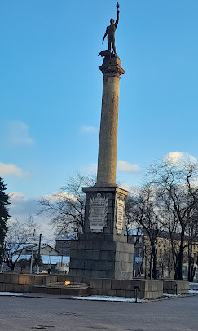
МІСТО ПРОМЕТЕЯ В УКРАЇНІ
Кам’янське: від козацького зимівника до індустріального міста.
У центрі Кам’янського, недалеко від прохідної
металургійного комбінату, височить грандіозний монумент.
На двадцятиметровому постаменті піднявся титан
з розірваними кайданами і палаючим факелом у руці.
Унизу, біля його ніг – скорений орел. Це – відомий
далеко за межами нашого міста – пам’ятник «Прометей».
Стилізоване зображення пам’ятника «Прометей»
знаходиться також у правій частині герба нашого міста.
У лівій частині – зображення трьох золотих
перехрещених догори вістрями списів з прапорцями,
які нагадують про заснування запорізькими козаками
сіл, історичним спадкоємцем яких є сучасне місто.

Slide 4
Від козацького зимівника до індустріального міста.
Місто Кам’янське сформувалося з козацьких поселень. Історичним його попередником було село Кам’янське, перша письмова згадка про яке датується 1750 роком.
У книзі «По Екатерининской железной дороге» (Катеринослав, 1903 р.) знаходимо: «Село Каменское возникло из зимовника запорожца Камиона». Але документально цей факт не підтверджений. За версією академіка Д.І. Яворницького «село Кам’янське має назву через скелі, які розкидані біля берега Дніпра, і розташовується навпроти великого острова на середині Дніпра, Слюсарева».
Розташовані поряд з Кам’янським села Романкове, Тритузне та Карнаухівка виникли теж з козацьких зимівників і в подальшому стали частинами міста.
У другій половині XIX ст. після спорудження в 1884 році Катерининської залізниці, Південно-Російське Дніпровське металургійне товариство, акціонерами якого були польські, бельгійські та французькі підприємці, на купленій у сільського товариства землі, розпочало будувати крупний металургійний завод, і вже 2 березня 1889 року була задута перша доменна піч.
Напередодні першої світової війни завод став найбільшим металургійним підприємством Росії і випускав 13-14 % чавуну, сталі й прокату загальноросійського виробництва.
Одночасно з будівництвом заводу почалася й забудова під житло розташованої поблизу території.
Стрімко збільшувалась кількість населення: від 18000 осіб у 1896 році до 40407 у січні 1913 року .

Slide 5
Від села до міста
На початку XX століття Кам’янське з його комерційно-промисловими підприємствами, міського виду будинками і різночинним, досить чисельним населенням, безперечно, носило яскраво виражений характер міського поселення. Тому в 1912 році за ініціативою Кам’янської сільської громади на ім’я Катеринославського губернатора було передано клопотання про надання селу статусу міста. Але тільки 3 червня 1917 року, вже рішенням Тимчасового Уряду, село Кам’янське було переведено в ранг міста.
1936 року Кам’янське перейменоване на місто Дніпродзержинськ, до складу якого у 1938 році ввійшли села Романкове і Тритузне. З’явились нові житлові райони – соцмісто та селище будівельників.
На 1939 рік у місті нараховувалось вже 12 великих підприємств, працювали 4 лікарні, 6 поліклінік, 30 загальноосвітніх шкіл, Кам’янський вечірній металургійний інститут, Палац культури металургів, драматичний театр, музей, бібліотека.
Важким випробуванням для міста стала Друга світова війна. Великі підприємства були евакуйовані за Урал. На початок війни у місті мешкало 148 тис. жителів. Більше 18 тис. дніпродзержинців воювали на фронтах, майже 11 тис. полягли на полі бою.
25 жовтня 1943 року після кровопролитних боїв на Аульсько - Сошинівському плацдармі Дніпродзержинськ був визволений радянськими військами.
В роки війни місто не було зруйноване на відміну від підприємств. Саме з них почалася відбудова господарства Дніпродзержинська.
У 1950 році промисловість міста досягла довоєнного рівня.

Slide 6
Кам’янське сучасне
Місто Кам’янське розташоване на правому і лівому берегах річки Дніпро за 35 км на захід від міста Дніпро, яке є його обласним центром. Протяжність із сходу на захід 22 км, з півночі на південь — 18 км. Територія міста становить 138 кв. км і ділиться на три адміністративно-територіальних райони: Дніпровський, Заводський, Південний. Населення станом на початок 2019 року становить 240 тис. осіб.
Кам’янське сьогодні – це не тільки потужний індустріальний центр, що дозволяє виробляти сотні найменувань продукції промислового призначення і товарів народного споживання, а також культурний та туристичний центр Придніпров’я .
У 2016 році місто повернуло свою історичну назву - Кам’янське. Було перейменовано також 727 вулиць, проспектів, площ.
Відомі земляки
Наше місто стало відомим всьому світу завдяки нашим землякам – видатному українському художнику- графіку Роберту Лісовському, який народився і навчався у Кам’янському, державному і політичному діячу СРСР Л.І. Брежнєву, який також тут народився, навчався та працював.
Далеко за межами міста стали відомі наші письменники - О.Коваленко, О.Плевако, В.Бурхан, В.Сіренко; скульптори та художники – В.Овчинніков, І.Першудчев, В.Жуган, Г.Хачатрян та інші митці.
Серед спортсменів – чемпіони олімпійських ігор С.Рахманов, О.Ронжина, О. Воробйов, заслужений майстер спорту з футболу Г.Литовченко і багато інших.

Slide 7
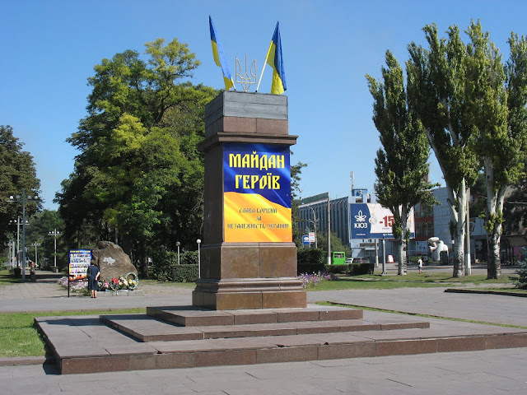
ДЕКОМУНІЗАЦІЯ м. КАМ'ЯНСЬКОГО
19 травня 2016 р. Верховна Рада перейменувала м. Дніпродзержинськ Дніпропетровської області в Кам'янське. "За" прийняття проекту постанови №4085 проголосували 249 депутатів.
Лютий став знаковим місяцем у процесі декомунізації Кам’янського. Саме в цей період, у 2014 та 2016 роках, місто попрощалося з двома головними пам’ятниками радянської епохи – монументами Леніну та Дзержинському.
Довгі десятиліття вони були частиною міського пейзажу та уособлювали радянське минуле. Проте з початком декомунізації їх демонтували. Першим у 2014 році знесли пам’ятник Леніну, що стояв у центрі міста ще з 1958 року.
.

Slide 8
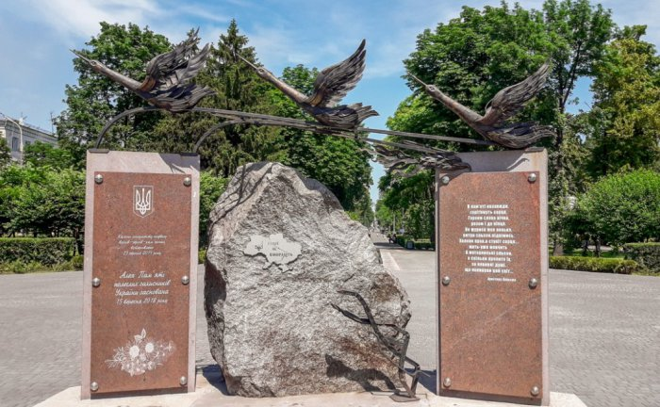
Нині на місці постаменту Леніна розташовується Майдан Героїв, де встановлений пам’ятник загиблим воїнам АТО. Поруч з каменем, встановленим раніше патріотами, з'явилися дві мармурові плити. На одній з них вибиті прізвища загиблих Героїв, на другий - присвячене їм вірш. Довершують композицію три сталевих лелеки, розташованих над плитами. Пам'ятник загиблим героям АТО був встановлений в Кам'янському в 2015 році, на Майдані Героїв.

Slide 9
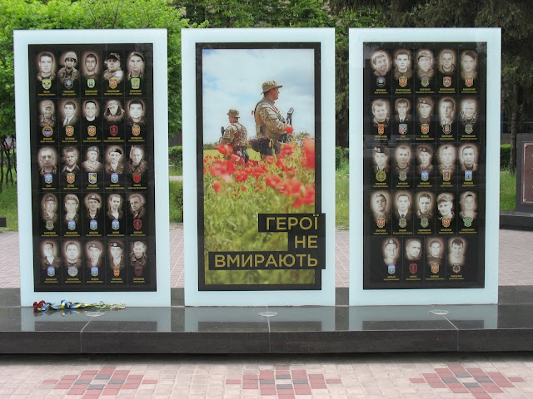
Відразу за пам'ятником облаштована алея пам'яті загиблим героям АТО.

Slide 10
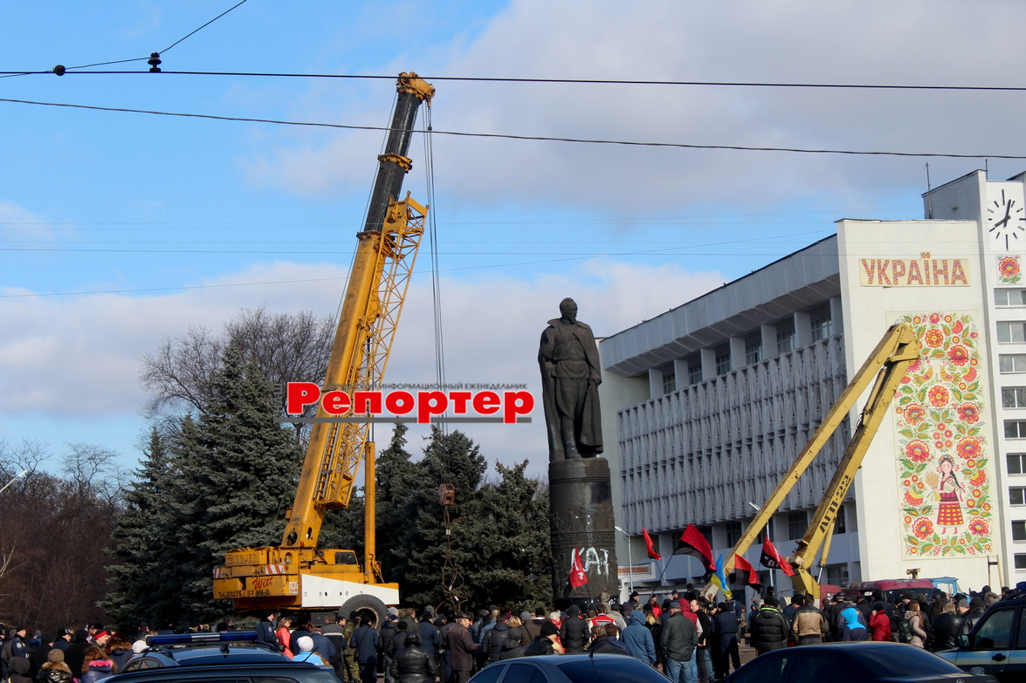
17 лютого 2016 року демонтували пам’ятник Дзержинському.
Монумент “вічному металургу” нашого заводу простояв 49 років і був знесений на виконання законодавства про декомунізацію і переміщено на територію міського музею.

Slide 11
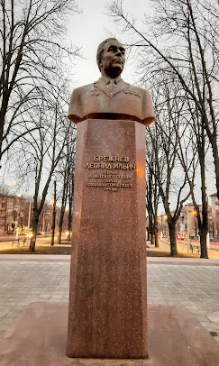
Бюст Брежнєву Л. І. на проспекті Свободи
Відповідно до закону про декомунізацію 28.07.2023 р. з центрального проспекту Свободи..у Кам`янському Дніпропетровської області прибрали бюст радянського державного діяча Леоніда Брежнєва і перемістили на територію музею міста. З часом на цьому місці запропонують встановити пам’ятник на честь загиблих Героїв та Перемоги України.
Процес демонтажу радянських символів у Кам’янському став не лише фізичним позбавленням від пам’ятників, а й важливим етапом перегляду історії та формування нового обличчя міста.

Slide 12
Станом на 2016 рік у Кам'янському нараховується 209 урбанонімів, з них 146 вулиць, 2 сквери, 1 бульвар, 5 проспектів та 1 майдан. 19 лютого 2016 року у процесі декомунізації міським головою було перейменовано 148 урбанонімів.
У 2022 році у рамках дерусифікації було перейменовано 182 вулиць, провулків, проїздів. (Р I Ш Е Н Н Я КАМ’ЯНСЬКої МIСЬКої РАДи від 30.09.2022, №667-23/VIII).
19 квітня 2024 року на засіданні сесії міською радою було прийнято декілька рішень щодо перейменування об’єктів топонімії Кам’янської міської територіальної громади.
Так, відповідно до вимог Закону України «Про засудження та заборону пропаганди російської імперської політики в Україні і деколонізацію» було перейменовано 40 вулиць і првулків.
Загалом починаючи з 2014 року по 2025 рік Було перейменовано 727 вулиць, проспектів, площ.
Декомунізація і дерусифікація урбанонімів (вулиць і провулків) Кам'янського

Slide 13
проспект Свободи проходить Від Дніпровського металургійного комбінату на південь угору до привокзальної площі біля залізничної станції камянське пасажирське. Довжина проспекту Свободи — 3000 м. Проспектом Свободи прокладено трамвайну лінію, де збігаються всі 4 маршрути міста.
Початок майбутнього проспекту одна з історичних вулиць села Кам'янське — Новобазарна вулиця, в 1927 році перейменована на вулицю Миколи Заваріхіна, комсомольця вбитого в аулах. У 1917 - 1928 роках по вулиці проходила межа між міською та сільською частинами Кам'янського. Наприкінці 1940-х років вулиці Заваріхіна та Новозапорізька об'єднуються в центральну вулицю, що отримала назву проспект Леніна.
19 лютого 2016 року рішенням Кам'янської міської ради перейменовано проспект Леніна на проспект Свободи.
ІСТОРІЯ ЦЕНТРАЛЬНИХ ВУЛИЦЬ НАШОГО МІСТА
Проспект Свободи — головна вулиця Кам’янського

Slide 14
Проспект Тараса Шевченка
Проспект Тараса Шевченка — центральна вулиця Кам’янського, розташована у центральній історичній місцевості Нові Плани у Заводському районі міста. Проспект Шевченка бере початок від проспекту Свободи, прямує на захід у сторону Черемушек, перетинає проспект Аношкіна. Довжина — 1700 метрів..
На проспекті розташовані ЦУМ, Кам'янська мерія.
З розбудовою Нових Планів з'явилася Кладовищенська вулиця, що стала південною межею Нових Планів. Свою початкову назву вулиця отримала від двох кладовищ, між якими вона пролягала: у Новобазарної вулиці, що тепер розташоване у дворі «будинку за шпилем», та сучасному Міському парку культури і відпочинку.
Більшовицька радянська влада перейменувала вулицю на честь кам'янського більшовика Федора Сировця, який загинув від денікінців.
19 лютого 2016 року вулиця Сировця була перейменована на проспект Тараса Шевченка.

Slide 15
Список використаних джерел.
«По Екатерининской железной дороге», 1903 р.
Наталія Буланова, Ольга Самойленко, Лілія Кравцова «Каменское и его окрестности середины XVIII – начала XX века».
Ігор Подзерко «Мой город» (информация из этого источника: История названий улиц Днепродзержинска .
«О чем говорят названия улиц Каменского: проспект Тараса Шевченко».
Дмитро Кубанов «Проспектом Тараса Шевченка» (нарис, опубликований в газеті «Відомості» Кам’янської міської ради в лисопаді і2017 р.
Дмитро Кубанов «Довоєнні шкільні будівлі Кам’янського-Дніпродзержинська».
Олександр Слоневський «Село, не тронутое культурой», 2022 р.
https://nashreporter.com/tag/istoriya
https://lb.ua/news/2016/05/19/335514_rada_pereimenovala_dneprodzerzhinsk.html
https://mis.dp.ua/istoriya-kamyanskogo/kamyanske-bez-vozhdiv-yak-misto-pozbulosya-radyanskyh-symvoliv
https://rest.guru.ua/ua/kamenskoe/places/1717-pamyatnik_pogibshim_geroyam_ato/
https://sobitie.com.ua/novini/byust-leonida-brezhnyeva-u-kamyanskomu-pereneseno-do-muzeynoho-skveru-283299/
https://kam.gov.ua/ua/news/pg/290424420096149_p13/
https://nashreporter.com/suspilstvo/kamyanske-prospekt-svobody-majzhe-100-rokiv-tomu-zvidky-znyato-186647
https://nashreporter.com/wp-content/uploads/2025/02/perelik-vulycz-kamyanske-2025.pdf

